Slide 1
Проект: Чудесная глина
Выполнил: воспитатель МДОБУ №4 «Дюймовочка» Охота Н.М.

Slide 2
Цели и задачи проекта
Цель:
Расширение и систематизация знаний об использовании глины, о подготовке к работе с глиной и техниках, используемых при лепке из глины.
Задачи.
1. Изучить, что такое глина, какая она бывает.
2. Выяснить, какими свойствами обладает глина. И где применяется глина в разных областях человеком.
3. Узнать, как нужно выбирать глину для работы и как подготовить ее к лепке.
4. Систематизировать знания о приемах и способах лепки. Создать собственные глиняные изделия и декорировать их элементами дымковской росписи.

Slide 3
Содержание работы в ходе проекта
№ | Мероприятие | Задачи | Дата
1 | Беседа Что такое глина? Где и как добывают глину? Какая бывает глина? | Познакомить детей с природным материалом - глиной, рассказать о некоторых свойствах и качествах глины, | 19. 03. 2018г
2 | Опыт № 1 | Познакомить с таким свойством глины, как хрупкость | 20.03. 2018г
3 | просмотр мультфильма «Глиняный парень» | Формировать представление о глине, как объекте неживой природе, его свойствах их значением в жизни человека | 21. 03. 2018г
4 | Опыт №2 | Увидеть отличие сухой глины от сырой | 22 .03. 2018г
5 | Опыт №3 | Познакомить с особым свойством глины- не пропускать воду. | 23. 03. 2018г
6 | Лепка из глины «Тарелочка» |  | 26. 03. 2018г

Slide 4
Работа над проектом
Что мы знаем? | Что хотим узнать? | Где узнаем?
Глина-земля, песок. Глина бывает белая, желтая, коричневая, синяя. Из глины можно делать игрушки. Из глины можно лепить. Глину копают. | Узнать –что она твердая. Где добывают глину. Зачем нужна глина. Научиться лепить из глины | Узнать у родителей. В книжке, интернете, в телевизоре, у воспитателя.

Slide 5
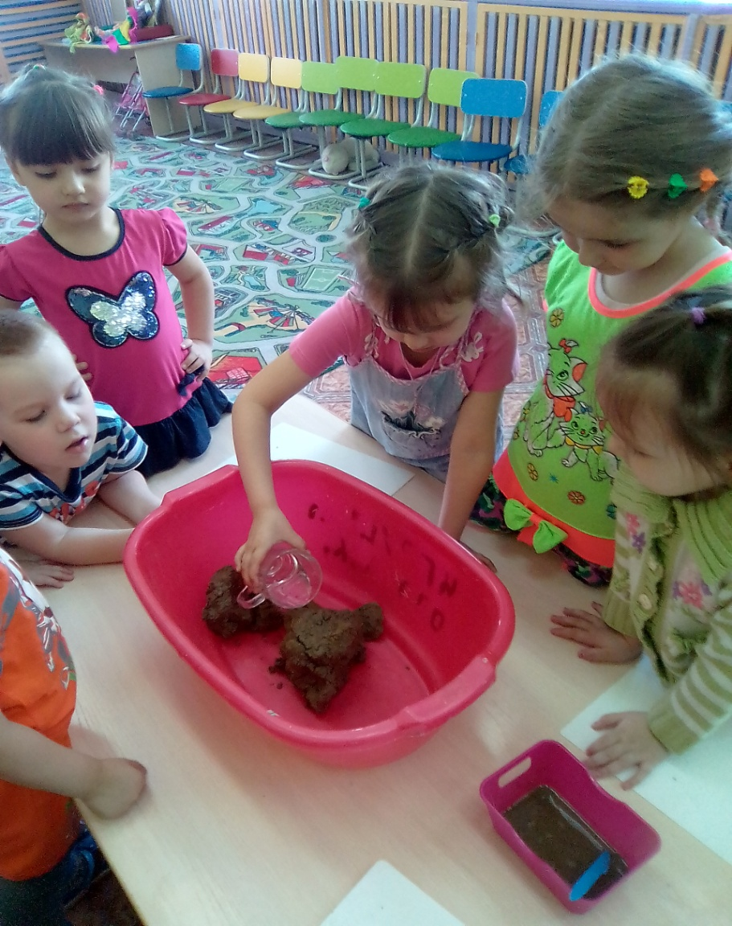
Выполнение работ по проекту

Slide 6
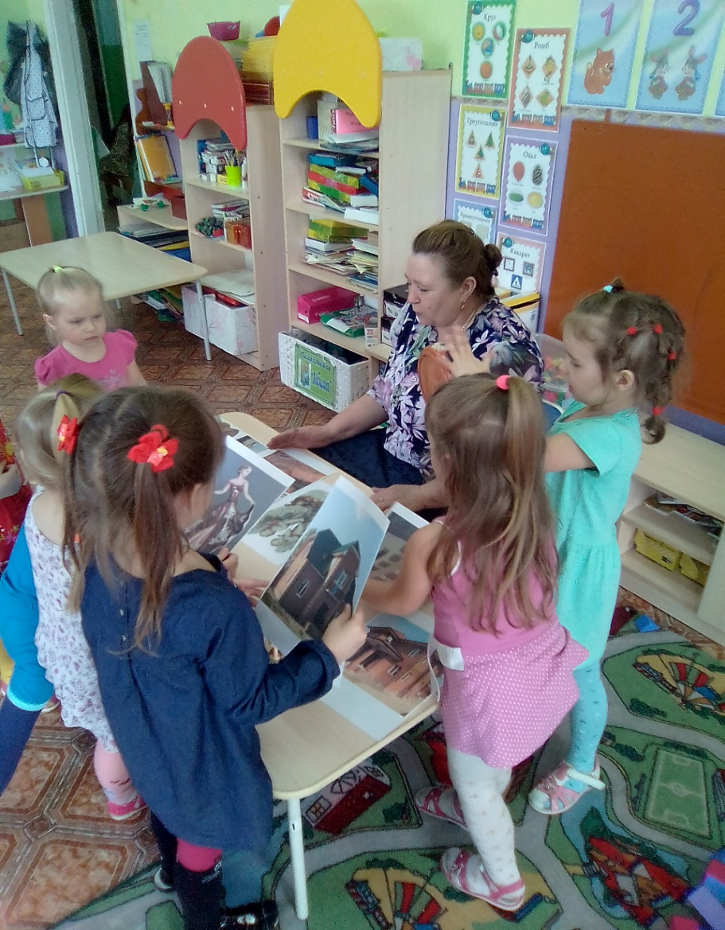

Slide 7
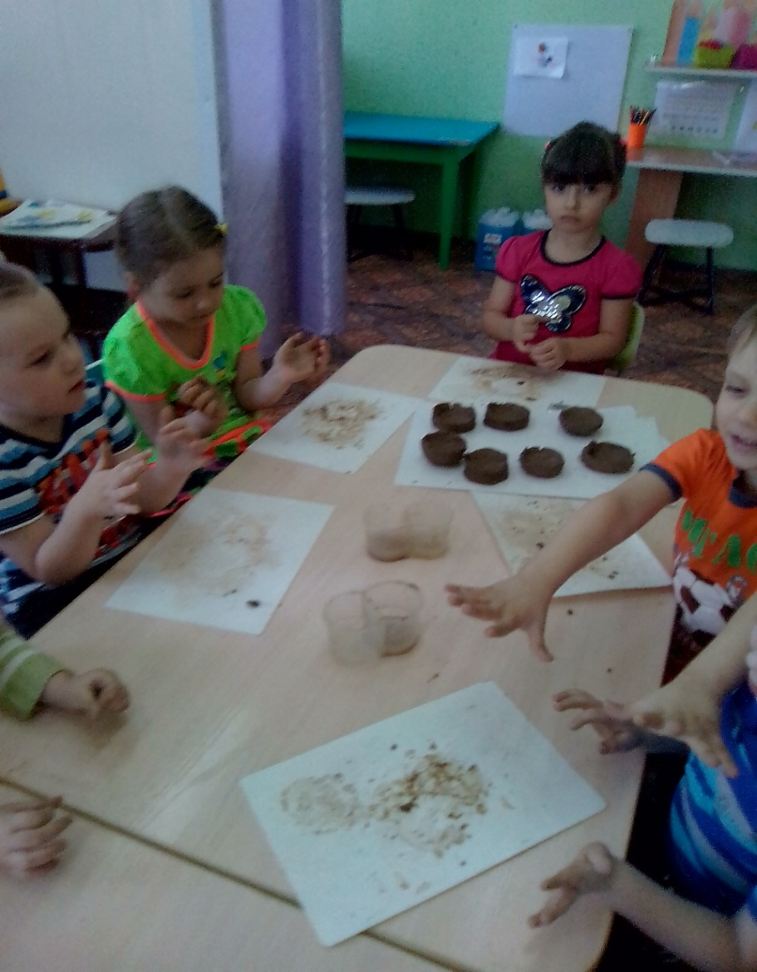

Slide 10
Заключение
У детей расширились и систематизировались знания о глине, воде. Дети выяснили какими свойствами обладает глина, каких цветов она бывает, как, и для каких целей использует глину человек, как нужно выбирать и готовить для работы глину, какие инструменты используются в работе с глиной. Закрепились знания и приёмы лепки, знания элементов дымковской росписи.Дети при работе над проектом получили положительные эмоции.

